Slide 1


Bruna Brito
Nicholas Forte
Marcus Vinicius
Pedro Gimenez
Rafael Rocha

Slide 2

Contextualização
A empresa: Harbor solutions é uma empresa de soluções portuárias com foco na logística, importação e exportação.
Controle de temperatura nos transportes marítimos com foco no peixes polaca e panga.

Slide 3
Contextualização
A empresa: Harbor solutions é uma empresa de soluções portuárias com foco na logística, importação e exportação.
Controle de temperatura nos transportes marítimos com foco no peixes polaca e panga.

Slide 4
Contextualização
A empresa: Harbor solutions é uma empresa de soluções portuárias com foco na logística, importação e exportação.
Controle de temperatura nos transportes marítimos com foco no peixes polaca e panga.

Slide 5
Contextualização
A empresa: Harbor solutions é uma empresa de soluções portuárias com foco na logística, importação e exportação.
Controle de temperatura nos transportes marítimos com foco no peixes polaca e panga.

Slide 6
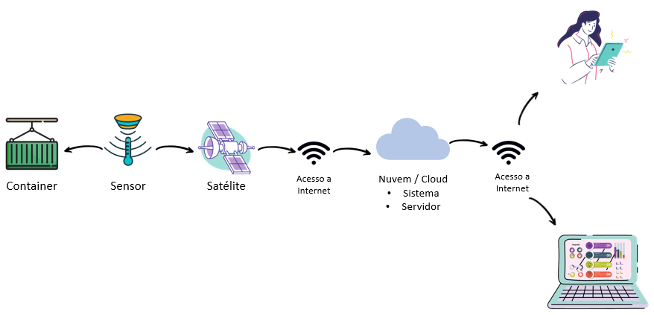
Hld

Slide 7
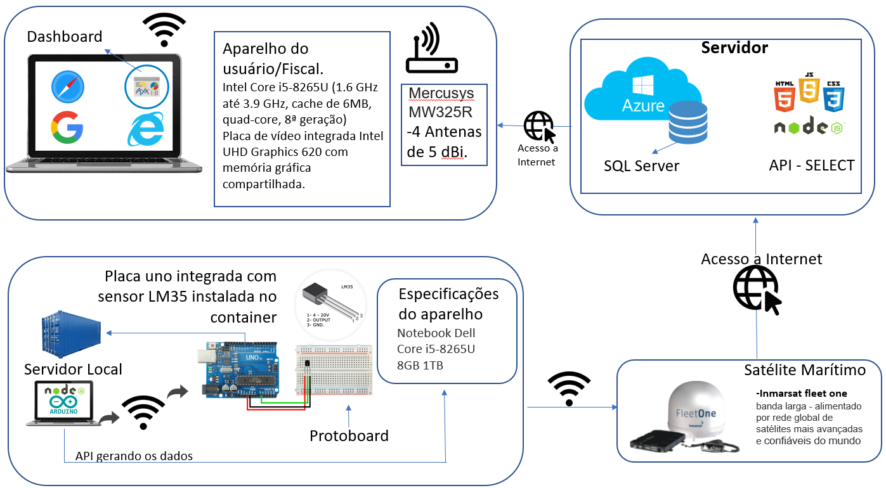
lld

Slide 8
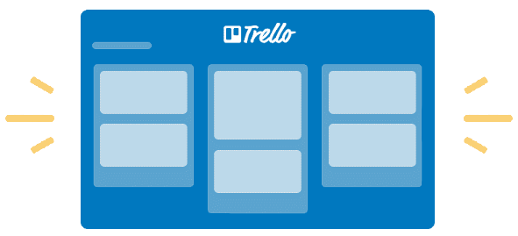
Sprint Backlog

Slide 9


Site Institucional, Dashboard.

Slide 10


Cadastro e Login

Slide 11

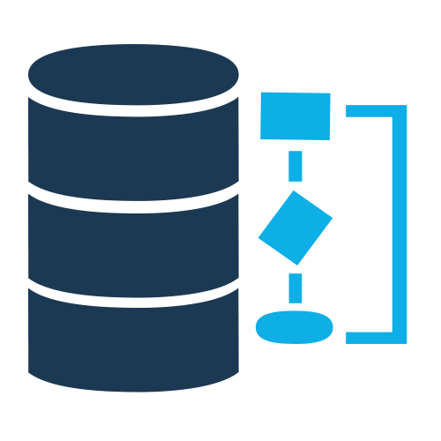
Tabelas/ Modelo de dados Lógicos

Slide 12


Simulador do Sensor

Slide 13


Arquivos do projeto no GitHub a

Slide 14




Especificação do Analitycs
!

